Slide 1
기존 완성된 색깔 분석 어플에 pwm 하드웨어 제어 추가
2012742027 홍준혁

Slide 2
1. object
1-1.기존에 완성되었던 어플이 odroid에서 정상적으로 실행되지 않아 이 문제점을 해결하도록 한다.
1-2.기존 불완전했던 pwm 기능을 수정하고 1-1에서 완성된 어플에 추가시켜 정상적으로 기능하도록 한다.
완성코드 >> https://github.com/hongjunhyeok/Android/blob/graphic/project.zip
참고코드 >> https://github.com/hongjunhyeok/Android/blob/graphic/cameracapture.zip
참고 문헌1 >> https://wiki.odroid.com/odroid-c2/application_note/gpio/pwm
참고 문헌2 >> https://forum.odroid.com/viewtopic.php?f=141&t=25563#p177696
Notes:
무얼 만들것인지 설명하기 전에
Bio IT 에 대한 간략한 설명과 함께 예시로 소변검사결과의 불분명성 >> 정확한 데이터가 필요하다. 설명
최근 추세 ( 암 진단 키트 ) 소개 및 장점(시장이 커질 것)과 단점(아직까진 정확성 낮음) 소개 후
왜 이런 주제를 골랐는지 자동화 측정 플랫폼 개발이유 설명.

Slide 3
2. 순서
capturecamera 어플같은 경우엔 안드로이드 기반이나 odroid에선 정상적으로 작동하지 않음.
그 이유를 살펴보고 원인을 찾아 개선하도록 한다.
pwm 기능도 light에선 정상적으로 작동하나 motor제어에선 이상을 보임. system적으로 관찰하여 무엇이 잘못되었는지 파악한 후 개선한다.
그 후 제대로 작동하는 것을 확인하면 합치는 과정을 통해 오류가 발생하지 않도록 한다.
Notes:
무얼 만들것인지 설명하기 전에
Bio IT 에 대한 간략한 설명과 함께 예시로 소변검사결과의 불분명성 >> 정확한 데이터가 필요하다. 설명
최근 추세 ( 암 진단 키트 ) 소개 및 장점(시장이 커질 것)과 단점(아직까진 정확성 낮음) 소개 후
왜 이런 주제를 골랐는지 자동화 측정 플랫폼 개발이유 설명.

Slide 4
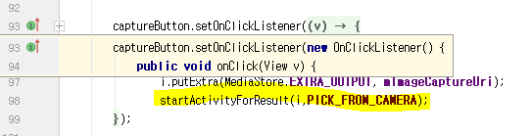
3. Experiment 1 - odroid에서 안되는 이유는?
인텐트로 카메라를 불러와 캡쳐하려는 내용의 코드이다. 스마트폰에서는 정상적으로 작동하나 odroid에서 안되는 이유를 logcat으로 분석한 결과
즉 odroid는 내장카메라가 아닌 외부 usb카메라를 사용하기 때문에 id를 intent에서 바로 찾을 수 없다.
Notes:
무얼 만들것인지 설명하기 전에
Bio IT 에 대한 간략한 설명과 함께 예시로 소변검사결과의 불분명성 >> 정확한 데이터가 필요하다. 설명
최근 추세 ( 암 진단 키트 ) 소개 및 장점(시장이 커질 것)과 단점(아직까진 정확성 낮음) 소개 후
왜 이런 주제를 골랐는지 자동화 측정 플랫폼 개발이유 설명.

Slide 5
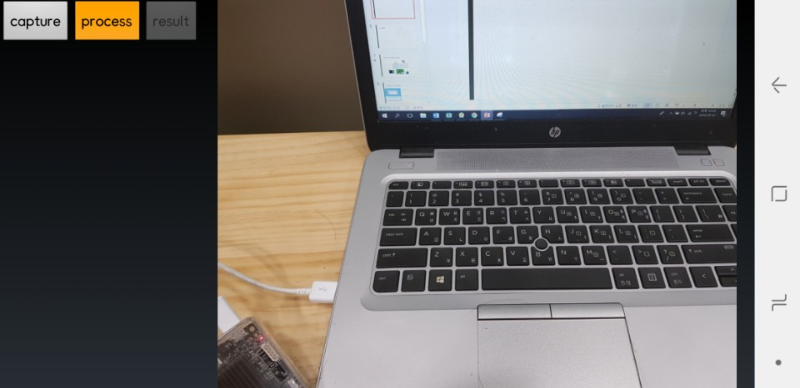
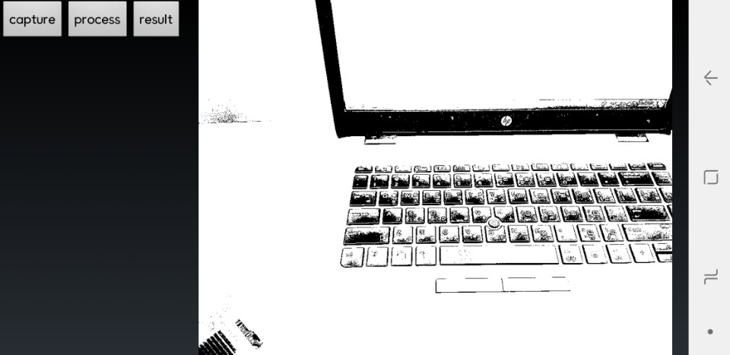
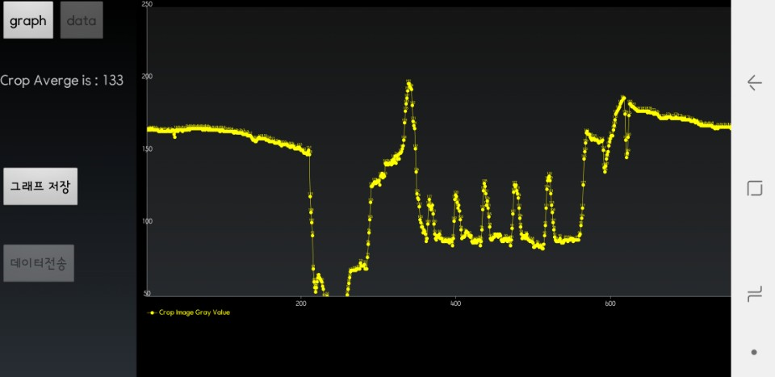
정상 작동모습
스마트폰에선 정상적인 기능을 보인다.
Notes:
무얼 만들것인지 설명하기 전에
Bio IT 에 대한 간략한 설명과 함께 예시로 소변검사결과의 불분명성 >> 정확한 데이터가 필요하다. 설명
최근 추세 ( 암 진단 키트 ) 소개 및 장점(시장이 커질 것)과 단점(아직까진 정확성 낮음) 소개 후
왜 이런 주제를 골랐는지 자동화 측정 플랫폼 개발이유 설명.

Slide 6

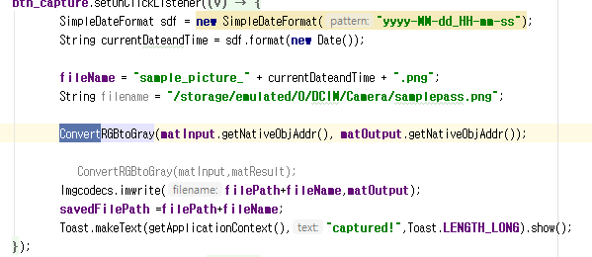
해결방안.
odroid에선 카메라의 id만 못찾는 것이지 다른 방법으로 camera를 작동시킬 수 있으므로 기존에 사용하고 있던
openCV tool을 통해 실시간으로 영상을 보여주는 것에서 한 프레임을 캡쳐해 저장하는 방식으로 해결했다.
주의해야 할 점은 frame을 따올경우 기본적인 default값이 RGB값이 아니라 RBG 값이므로 푸르스름하게 나오는 문제가발생한다. 그리하여 색을 변환하는 함수를 통해 정상적인 색이 나오도록 해야한다. >>
Notes:
무얼 만들것인지 설명하기 전에
Bio IT 에 대한 간략한 설명과 함께 예시로 소변검사결과의 불분명성 >> 정확한 데이터가 필요하다. 설명
최근 추세 ( 암 진단 키트 ) 소개 및 장점(시장이 커질 것)과 단점(아직까진 정확성 낮음) 소개 후
왜 이런 주제를 골랐는지 자동화 측정 플랫폼 개발이유 설명.

Slide 7
3-2 Experiment pwm를 통한 모터제어
기존의 코드를 사용하면 light를 통해 pwm이 잘 작동하는 것을 확인 할 수 있었다. 그러나 모터제어와 같은 경우
코드를 그대로 사용하면 정상적으로 작동하지 않는 문제점이 발견되어 이를 수정하고자 한다.
여기서 해결할 문제는 모터가 일방적으로 나오기만 하며, 들어가지 않는다는 점이며 각각의 system을 분석하여 motor 구동을 확인하도록 한다.
Notes:
무얼 만들것인지 설명하기 전에
Bio IT 에 대한 간략한 설명과 함께 예시로 소변검사결과의 불분명성 >> 정확한 데이터가 필요하다. 설명
최근 추세 ( 암 진단 키트 ) 소개 및 장점(시장이 커질 것)과 단점(아직까진 정확성 낮음) 소개 후
왜 이런 주제를 골랐는지 자동화 측정 플랫폼 개발이유 설명.

Slide 8
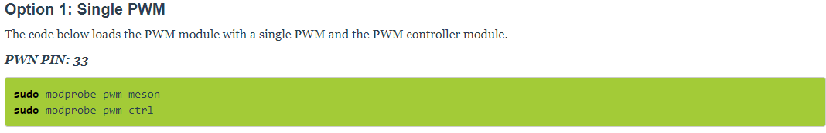
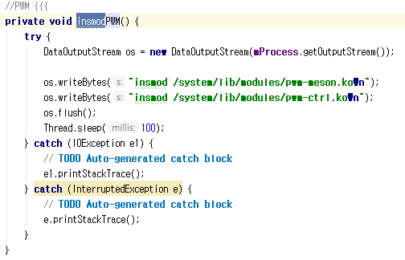
odroid에서의 pwm 구동방식
odroid에서 pwm을 구동시키기 위해선 리눅스 내부에 있는 라이브러리를 통해 활성화시켜야 한다.
라이브러리는 /system/lib/modules 에 있으며,
pwm 구동을 위해선 두가지 모듈 – pwm-meson과 pwm-ctrl이 필요하다. 아래모듈을 실행시키는 명령어와, 해당 sourc이다.
Notes:
무얼 만들것인지 설명하기 전에
Bio IT 에 대한 간략한 설명과 함께 예시로 소변검사결과의 불분명성 >> 정확한 데이터가 필요하다. 설명
최근 추세 ( 암 진단 키트 ) 소개 및 장점(시장이 커질 것)과 단점(아직까진 정확성 낮음) 소개 후
왜 이런 주제를 골랐는지 자동화 측정 플랫폼 개발이유 설명.

Slide 9
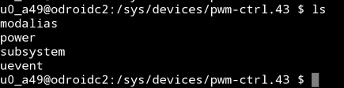
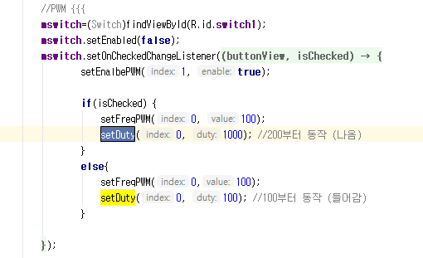
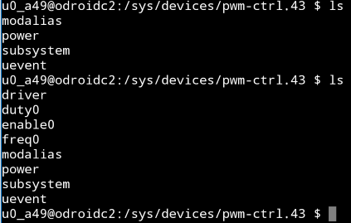
odroid에서의 pwm 구동방식
모듈을 실행시키면 pwm제어에 필요한 파일들이 생성된다.
이러한 파일을 코드에서 제어시키면 pwm이 구동이 된다. 모두 처리하였으면 rmmod를 통해 라이브러리를 초기화시켜주어야 한다.(참조문헌 1 참고)
Notes:
무얼 만들것인지 설명하기 전에
Bio IT 에 대한 간략한 설명과 함께 예시로 소변검사결과의 불분명성 >> 정확한 데이터가 필요하다. 설명
최근 추세 ( 암 진단 키트 ) 소개 및 장점(시장이 커질 것)과 단점(아직까진 정확성 낮음) 소개 후
왜 이런 주제를 골랐는지 자동화 측정 플랫폼 개발이유 설명.

Slide 10
문제점 – 모터제어불능. 해결방안 – data 비교후 f, duty의 값 조정.
그렇다면 구동방식을 파악하였으니 문제점이 무엇인지 생각해 볼 수 있다.
데이터의 값을 수시로 바꿔주면서 바라본 결과 duty와 frequency에 따라서 모터구동이 달라지는 것을 확인 할 수 있었다.
기존 sample code에서는 frequency를 10kHz로 default 설정이 되어있었으나 이를 단계적으로
축소해본 결과 100Hz ~ 1kHz에서 모터가 작동하는 것을 확인 할 수 있었다. 또한 이 frequency에 따라 duty도 달라져야 한다. 모터가 들어가기 위해선 duty가 0이아닌, 100hz 기준
100~200 사이의 값에 위치해야 하는 것을 실험으로 확인 할 수있었다.
Notes:
무얼 만들것인지 설명하기 전에
Bio IT 에 대한 간략한 설명과 함께 예시로 소변검사결과의 불분명성 >> 정확한 데이터가 필요하다. 설명
최근 추세 ( 암 진단 키트 ) 소개 및 장점(시장이 커질 것)과 단점(아직까진 정확성 낮음) 소개 후
왜 이런 주제를 골랐는지 자동화 측정 플랫폼 개발이유 설명.

Slide 11
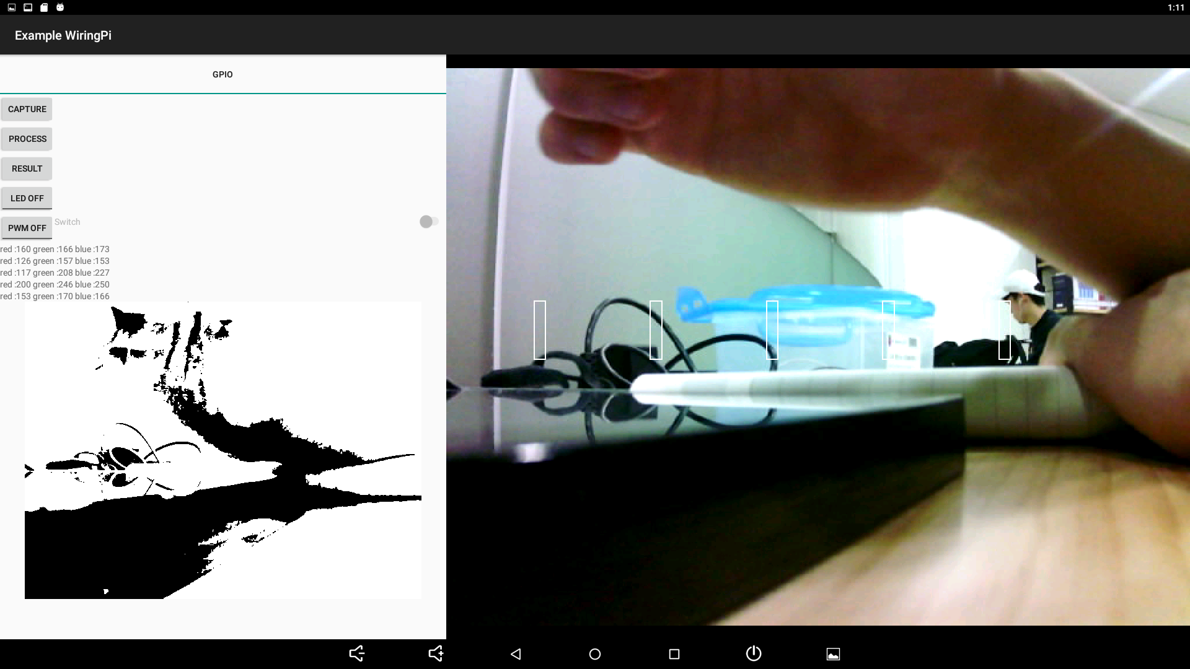
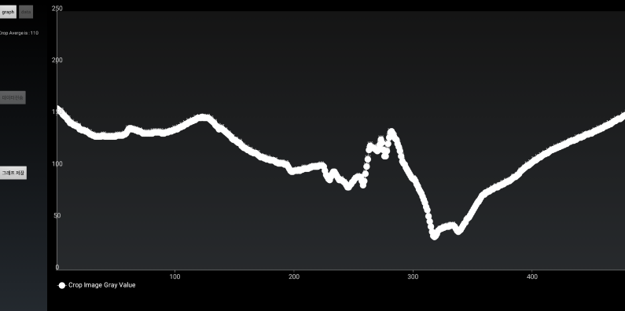
4. Result
정상적으로 잘 작동하는 것을 확인 할 수 있다.
Notes:
무얼 만들것인지 설명하기 전에
Bio IT 에 대한 간략한 설명과 함께 예시로 소변검사결과의 불분명성 >> 정확한 데이터가 필요하다. 설명
최근 추세 ( 암 진단 키트 ) 소개 및 장점(시장이 커질 것)과 단점(아직까진 정확성 낮음) 소개 후
왜 이런 주제를 골랐는지 자동화 측정 플랫폼 개발이유 설명.

Slide 12
5.향후 과제
스마트폰 capture에 비해 odroid 화질이 좋지 못해 결과값이 다르게 나온다. 이 점을 따로 처리해야할 필요가있다. 정확히는 화질의 문제인지 파일형식의 문제인지부터 파악할 예정.
안드로이드 정책상 6.0.1버전부터 사용자권한을 사용자가 허가해야 기능을 이용할 수 있는데 이러한 업데이트와 mysql 부분을 위한 http에 관련된 코드가 모두 충돌 하였다. 일단은 모두 주석처리하여 기능엔 이상이 없으나 다른 방법을 찾아보아야함.
mysql 부분이 기존 어플에서도 오동작을 일으켰다. 아마 odroid에서도 오동작하는 것이 확실시 되는바, 관련 지식을 습득하여 개선하고자 함.
Notes:
무얼 만들것인지 설명하기 전에
Bio IT 에 대한 간략한 설명과 함께 예시로 소변검사결과의 불분명성 >> 정확한 데이터가 필요하다. 설명
최근 추세 ( 암 진단 키트 ) 소개 및 장점(시장이 커질 것)과 단점(아직까진 정확성 낮음) 소개 후
왜 이런 주제를 골랐는지 자동화 측정 플랫폼 개발이유 설명.

